Slide 1

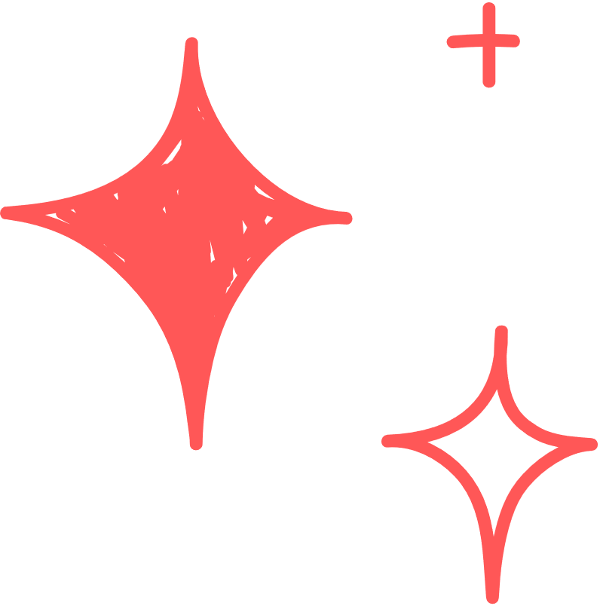


CHÀO MỪNG
CÁC EM HỌC SINH

Slide 2
Bài 29:
CARBOHYDARTE. GLUCOSE VÀ SACCHAROSE

Slide 3
MỤC TIÊU BÀI HỌC
- Nêu được thành phần nguyên tố, công thức chung của carbohydrate.
- Nêu được công thức phân tử, trạng thái tự nhiên, tính chất vật lí (trạng thái, màu sắc, mùi, vị, tính tan, khối lượng riêng) của glucose và saccharose.
- Trình bày được tính chất hoá học của glucose (phản ứng tráng bạc, phản ứng lên men rượu), của saccharose (phản ứng thuỷ phân có xúc tác acid hoặc enzyme). Viết đuợc các phuơng trình hoá học xảy ra dưới dạng công thức phân tử.
- Tiến hành được thí nghiệm (hoặc quan sát thí nghiệm) phản ứng tráng bạc của glucose.
- Trình bày được vai trò và ứng dụng của glucose (chất dinh dưỡng quan trọng của người và động vật) và của saccharose (nguyên liệu quan trọng trong công nghiệp thực phẩm). Ý thức được tầm quan trọng của việc sử dụng hợp lí saccharose. Nhận biết được các loại thực phẩm giàu saccharose và hoa quả giàu glucose.

Slide 4
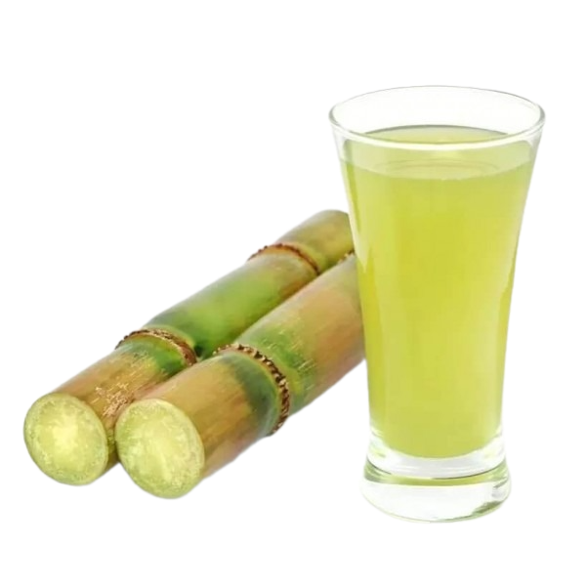
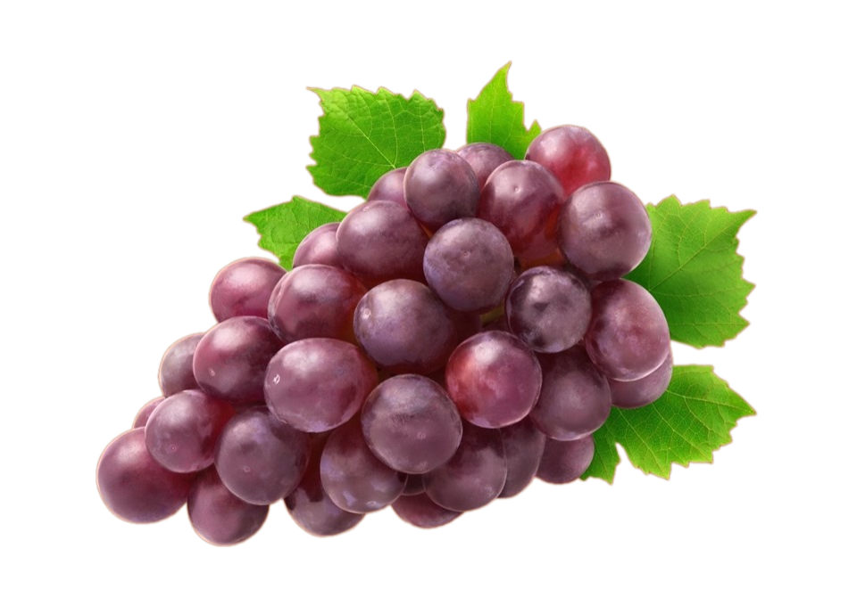
Một số chất tạo vị ngọt trong bánh kẹo, nước uống; lương thực như gạo, ngô, khoai, sắn và các chất tạo bộ khung cứng cho cây trồng đều thuộc loại hợp chất carbohydrate. Vậy giữa các chất này có đặc điểm gì giống nhau và khác nhau? Chúng có mối liên hệ gì giữa cấu tạo và tính chất?

Slide 5
NỘI DUNG BÀI HỌC
I.
II.
III.
Glucose và saccharose
Khái niệm carbohydrate
Củng cố

Slide 6
I.
KHÁI NIỆM CARBOHYDRATE

Slide 7
HOẠT ĐỘNG NHÓM
I. KHÁI NIỆM CARBOHYDRAT
Quan sát công thức phân tử của một số carbohydrate trong Hình 29.1 và thực hiện các yêu cầu sau:
1. Carbohydrate được tạo thành từ những nguyên tố nào?
2. Viết lại công thức phân tử của mỗi chất dưới dạng C_{n}(H₂O)_{m}.

Slide 8
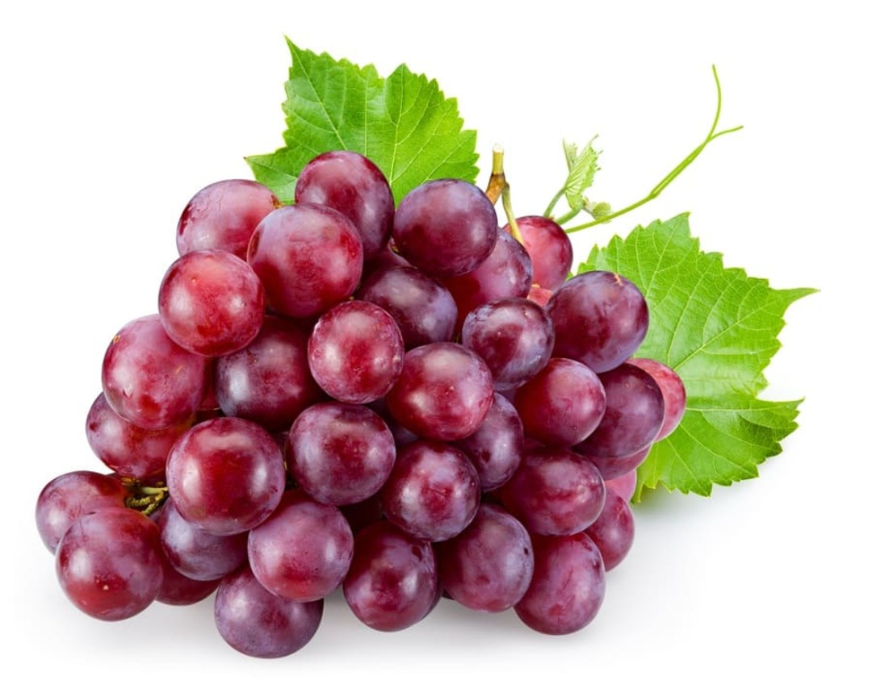
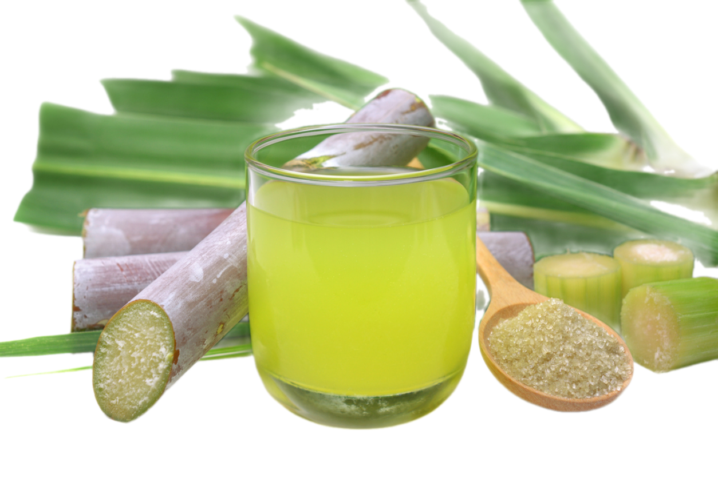
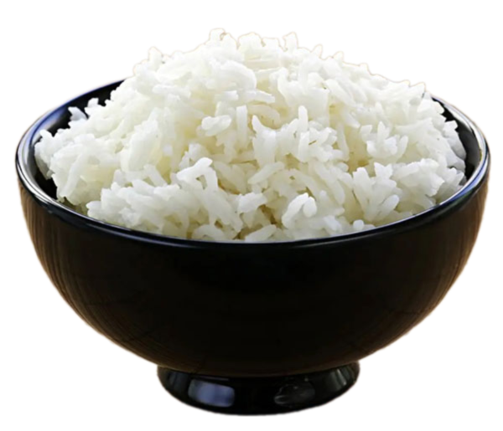
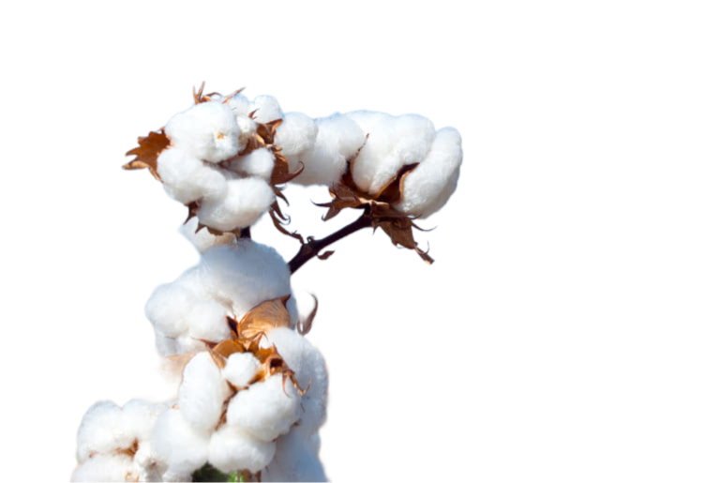
I. KHÁI NIỆM CARBOHYDRAT
a) Glucose C₆H₁₂O₆ (có nhiều trong quả nho chín)
b) Saccharose C₁₂H₂₂O₁₁ (có nhiều trong cây mía)
c) Tinh bột (C₆H₁₀O₅)_{n}
(có nhiều trong gạo, ngô, khoai, sắn,...)
d) Cellulose (C₆H₁₀O₅)_{m}
(có nhiều trong bông)

Slide 9
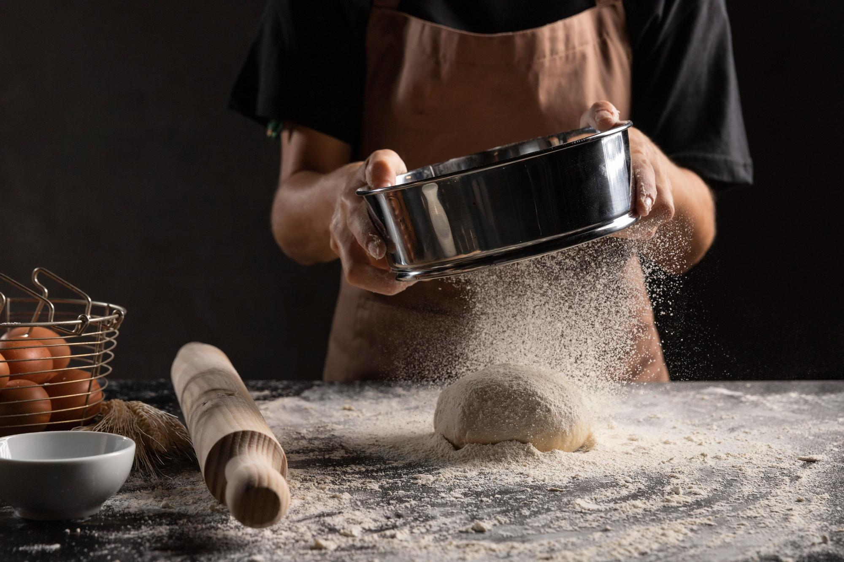
I. KHÁI NIỆM CARBOHYDRAT
- Carbohydrate là loại hợp chất hữu cơ chứa các nguyên tố carbon, hydrogen, oxygen, thường có công thức chung là C_{n}(H₂O)_{m}.
- Glucose, saccharose, tinh bột và cellulose là những carbohydrate phổ biến trong tự nhiên và có nhiều ứng dụng trong cuộc sống hằng ngày.

Slide 10
II.
GLUCOSE VÀ SACCHAROSE

Slide 11
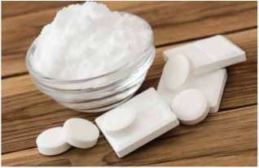
1. TRẠNG THÁI TỰ NHIÊN VÀ TCVL
a. Glucose
- Có công thức phân tử C₆H₁₂O₆
- Dạng tinh thể không màu (khối lượng riêng 1,56 g/cm³), không mùi, có vị ngọt.
- Tan tốt trong nước.

Slide 12
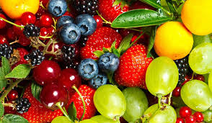
1. TRẠNG THÁI TỰ NHIÊN VÀ TCVL
a. Glucose
Là loại đường có trong nhiều trái cây chín (đặc biệt nho chín)

Slide 13
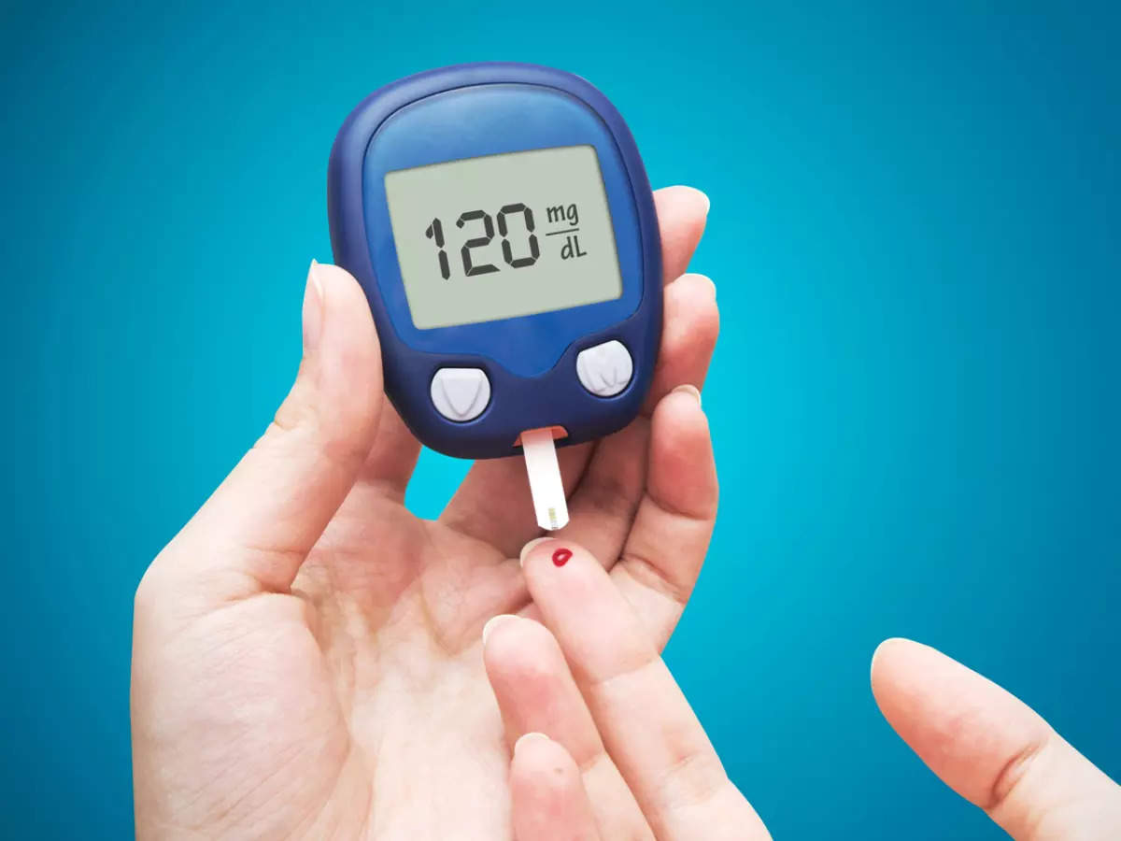
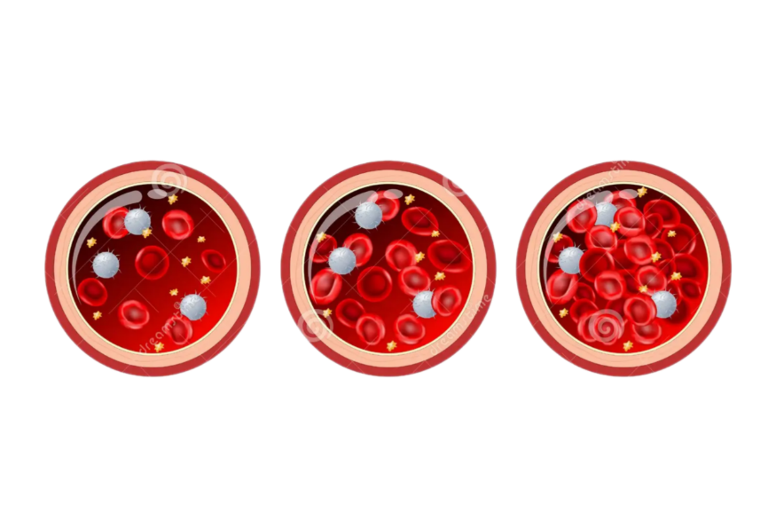
1. TRẠNG THÁI TỰ NHIÊN VÀ TCVL
a. Glucose
Có trong máu, đóng vai trò là nguồn năng lượng chính cho các hoạt động ở tế bào.

Slide 14
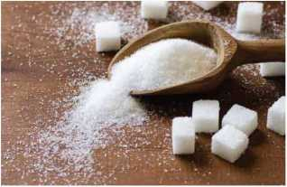
1. TRẠNG THÁI TỰ NHIÊN VÀ TCVL
b. Saccharose
- Có công thức phân tử C₁₂H₂₂O₁₁
- Dạng tinh thể không màu (khối lượng riêng 1,58 g/cm³), không mùi, có vị ngọt.
- Tan tốt trong nước.

Slide 15
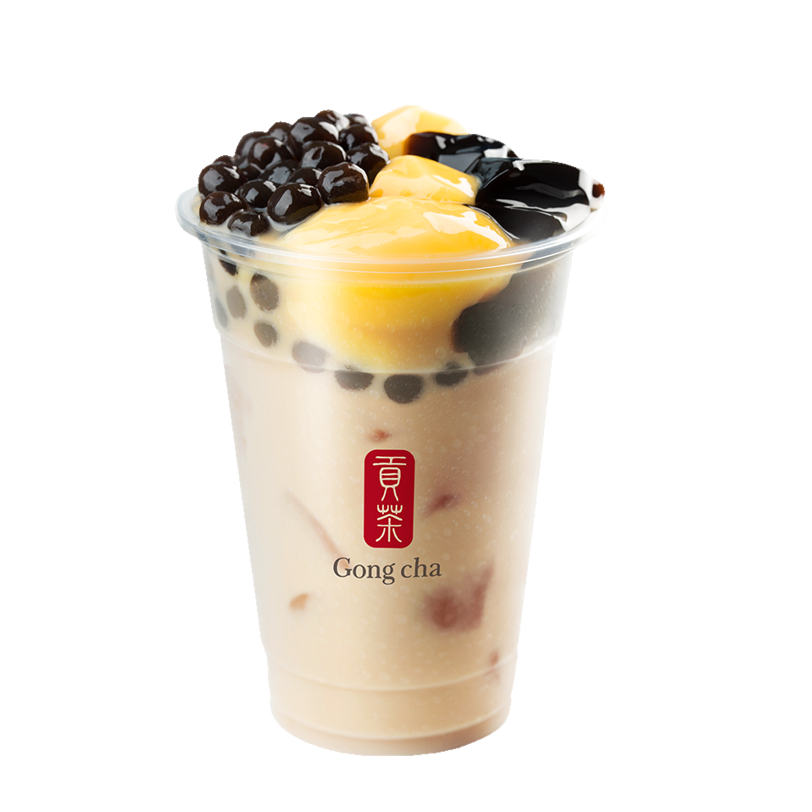
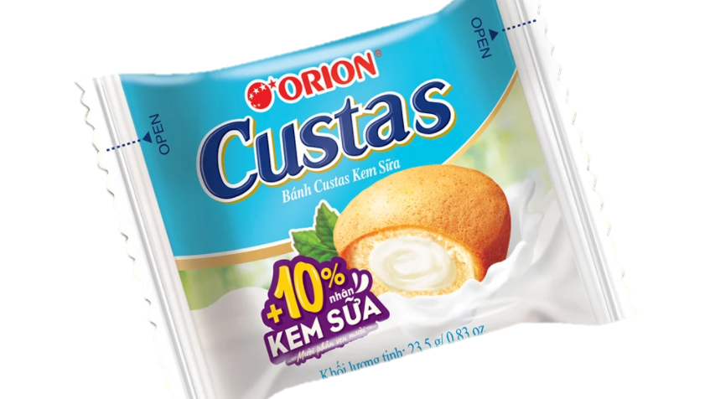
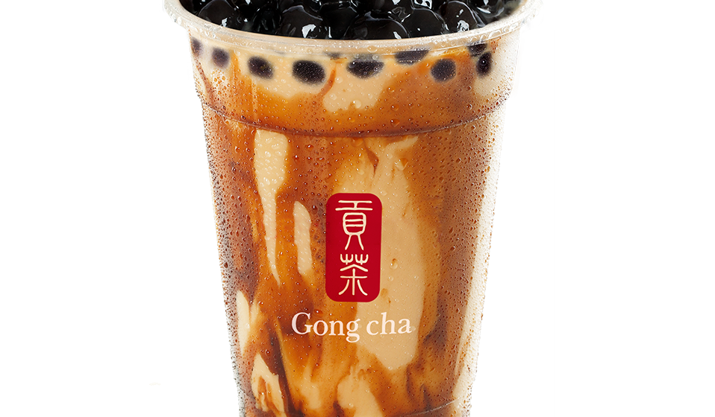
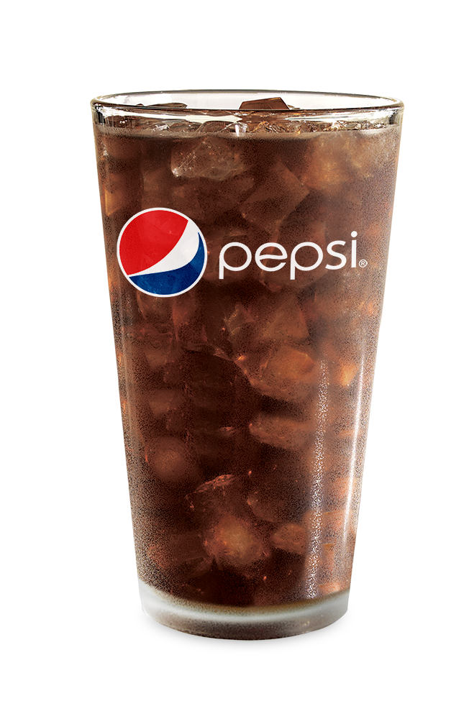
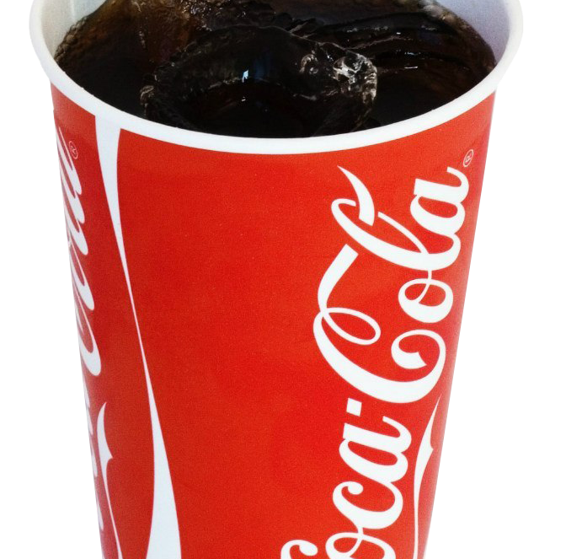
b. Saccharose
Đặc điểm chung của các loại này là gì?

Slide 16
b. Saccharose
Chứa nhiều đường SACCHAROSE

Slide 17
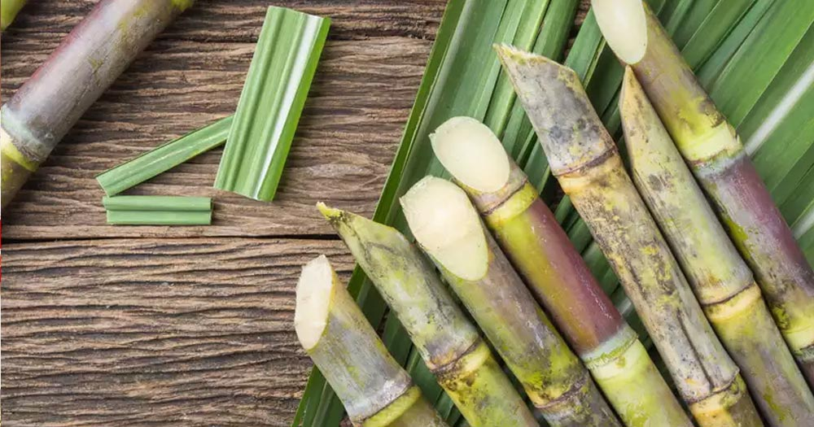
b. Saccharose
SACCHAROSE
xuất hiện ở đâu?
Mía chứa nhiều SACCHAROSE

Slide 18
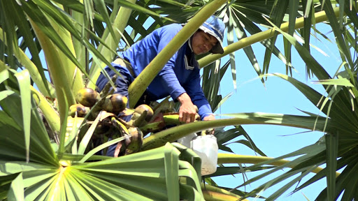
b. Saccharose
Hoa thốt nốt chứa
đường SACCHAROSE

Slide 19
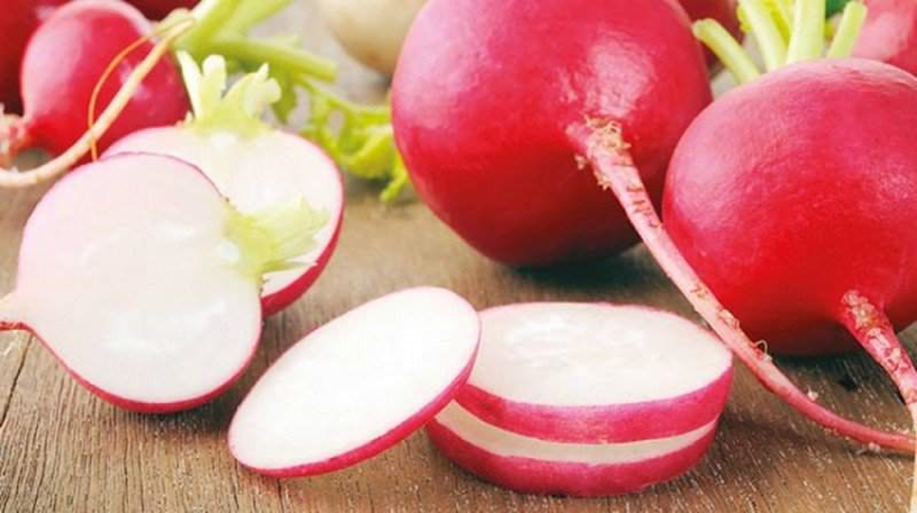
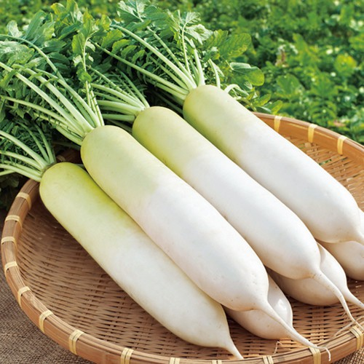
b. Saccharose
Củ cải đường chứa
đường SACCHAROSE

Slide 20
CÂU HỎI VÀ BÀI TẬP
1. TRẠNG THÁI TỰ NHIÊN VÀ TCVL
So sánh tính chất vật lí của glucose và saccharose
Lời giải
Glucose | Saccharose
Tinh thể không màu | Tinh thể không màu
Không mùi | Không mùi
Có vị ngọt | Có vị ngọt
Tan tốt trong nước | Tan tốt trong nước

Slide 21
CÂU HỎI VÀ BÀI TẬP
1. TRẠNG THÁI TỰ NHIÊN VÀ TCVL
Lấy ví dụ các sản phẩm tự nhiên trong đời sống có chứa nhiều đường glucose và saccharose.
Lời giải
- Sản phẩm tự nhiên chứa nhiều glucose: trái cây chín (đặc biệt nho).
- Sản phẩm tự nhiên chứa nhiều saccharose: mía, củ cải đường, thốt nốt.

Slide 22
2. TÍNH CHẤT HÓA HỌC
a. Phản ứng tráng bạc của glucose
Thí nghiệm về phản ứng tráng bạc của glucose
Tiến hành thí nghiệm:
- Cho khoảng 1 mL AgNO₃ 1% vào ống nghiệm.
- Thêm từ từ dung dịch NH₃ 5% vào ống nghiệm và lắc đều đến khi kết tủa tan hoàn toàn.
- Cho khoảng 1 mL dung dịch glucose 10% vào ống nghiệm, lắc đều.
- Đặt ống nghiệm vào cốc đựng nước nóng (khoảng 70 – 80 ºC), để yên khoảng 5 phút.
Chuẩn bị: dung dịch glucose 10%, dung dịch AgNO₃ 1%, dung dịch NH₃ 5%, cốc nước nóng, ống nghiệm.

Slide 23
HOẠT ĐỘNG NHÓM
2. TÍNH CHẤT HÓA HỌC
Thực hiện các yêu cầu sau:
1. Quan sát hiện tượng trên thành ống nghiệm và cho biết có phản ứng hóa học xảy ra hay không?
2. Dự đoán sản phẩm tạo thành (nếu có) và rút ra nhận xét.

Slide 24
Lời giải
1. Trên thành ống nghiệm xuất hiện một lớp chất rắn màu xám trắng bám vào. Điều đó chứng tỏ có phản ứng hóa học xảy ra.
2. Dự đoán sản phẩm tạo thành có Ag.
→ Glucose có phản ứng hóa học với sliver nitrate trong dung dịch ammonia tạo ra bạc kim loại.

Slide 25
2. TÍNH CHẤT HÓA HỌC
Phản ứng tráng bạc có phương trình hoá học đơn giản:
C₆H₁₂O₆ + Ag₂O C₆H₁₂O₇ + 2Ag↓
dd AgNO₃/NH₃
t⁰
Saccharose không có phản ứng này

Slide 26
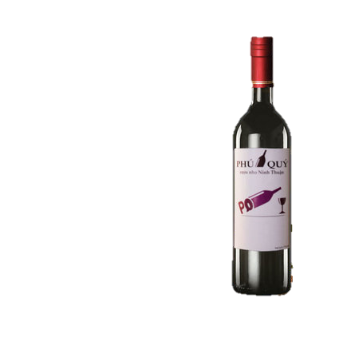
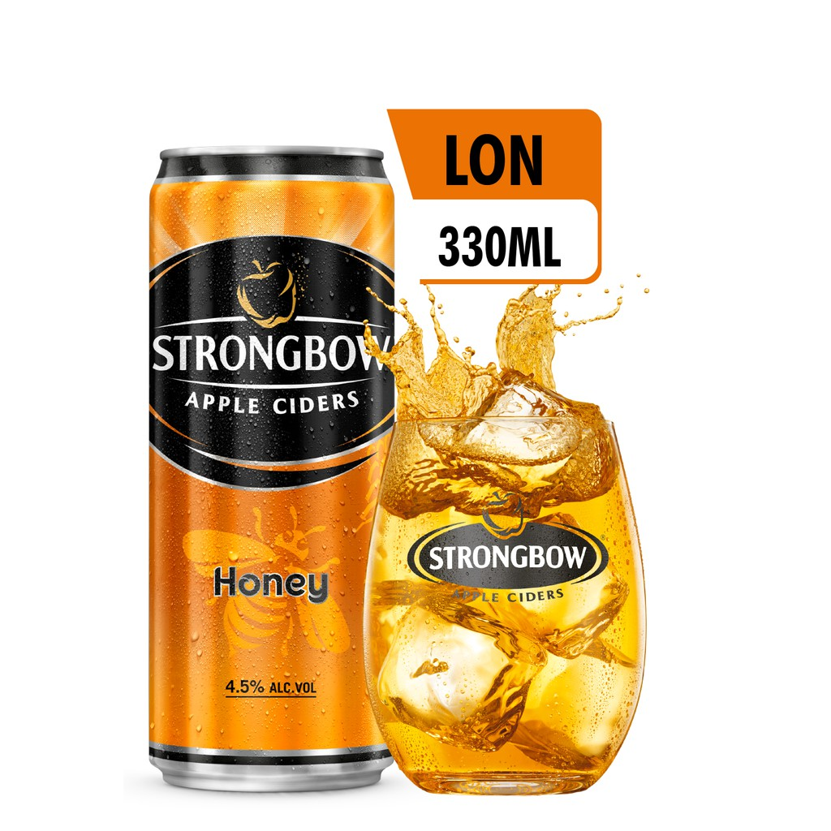
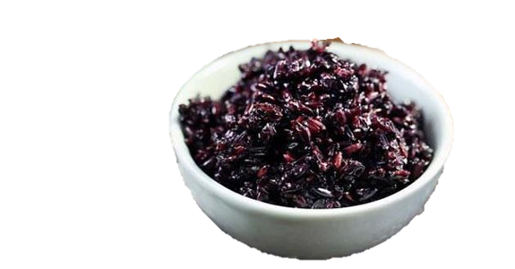
2. TÍNH CHẤT HÓA HỌC
b. Phản ứng lên men rượu của glucose
Nếp cẩm lên men
Nước táo lên men
Rượu
nho
Ninh
Thuận

Slide 27
2. TÍNH CHẤT HÓA HỌC
b. Phản ứng lên men rượu của glucose
Nước táo lên men
Men rượu
C₆H₁₂O₆ 2C₂H₅OH + 2CO₂
30 – 35ºC
Glucose chuyển hóa thành ethylicalcohol
Rượu
nho
Ninh
Thuận
Nếp cẩm lên men

Slide 28
2. TÍNH CHẤT HÓA HỌC
Ptpu phản ứng thuỷ phân của saccharose
C₁₂H₂₂O₁₁ + H₂O C₆H₁₂O₆ + C₆H₁₂O₆
Fructose Glucose
Acid hoặc enzyme

Slide 29
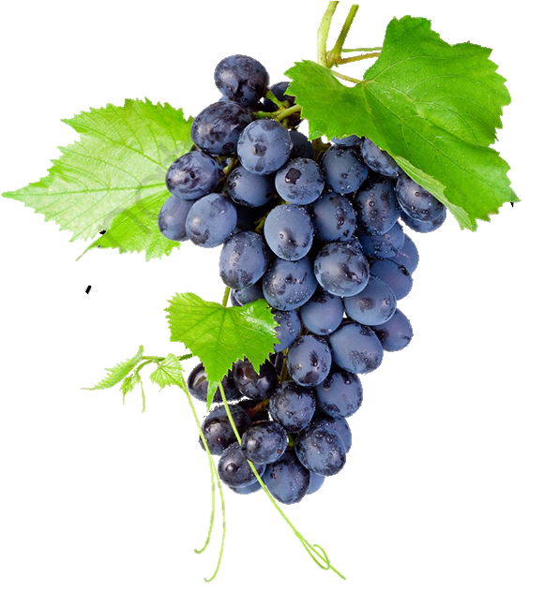
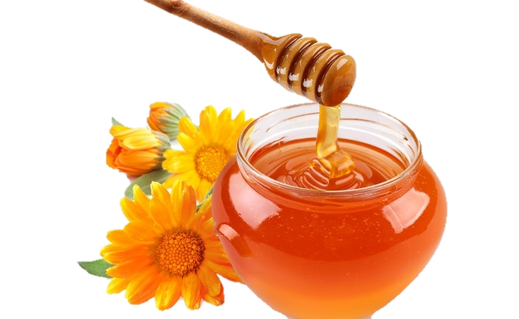
2. TÍNH CHẤT HÓA HỌC
| C₆H₁₂O₆ |
Glucozơ
Fructose
Glucose
Glucose là đường nho
~40% trong một ong
Fructose ngọt hơn Glucose
Fructose là đường mật ong

Slide 30
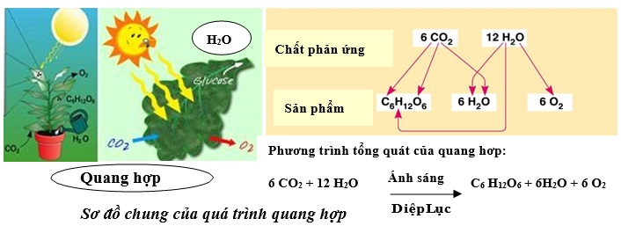
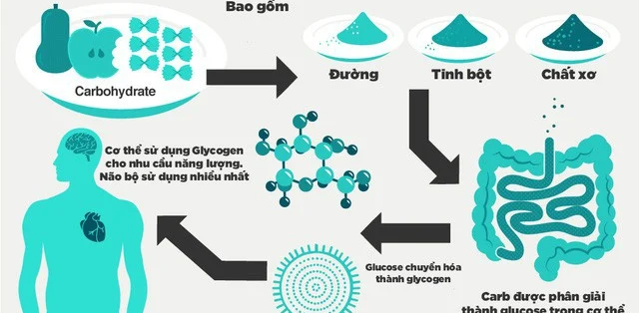
3. VAI TRÒ, ỨNG DỤNG CỦA GLUCOSE VÀ SACCHAROSE
a. Vai trò
* Glucose
Hình thành trong thực vật nhờ quá trình quang hợp
Ở động vật qua quá trình tiêu hoá carbohydrate
Là nguồn năng lượng chính cho cả thực vật và động vật, cung cấp năng lượng cho các tê' bào, hỗ trợ tăng trưởng và trao đổi chất.

Slide 31
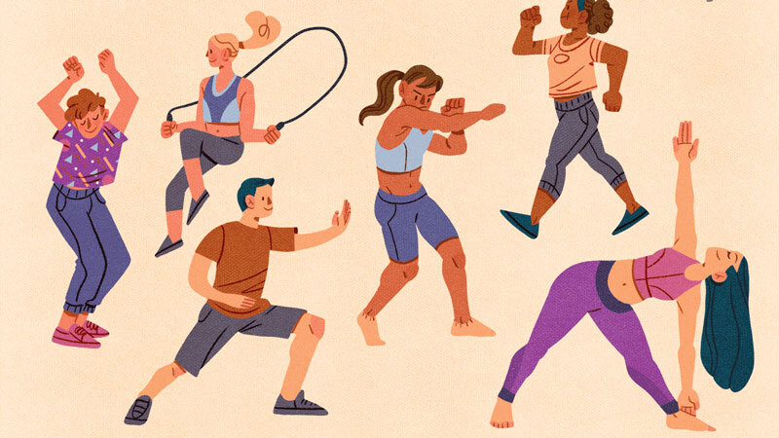
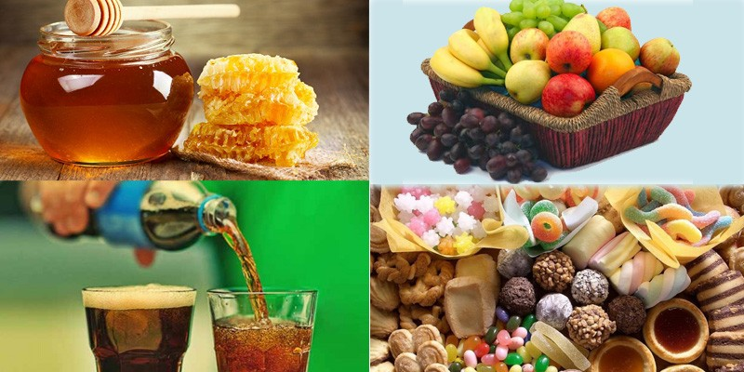
3. VAI TRÒ, ỨNG DỤNG CỦA GLUCOSE VÀ SACCHAROSE
a. Vai trò
* Saccharose
Cung cấp năng lượng cho cơ thể nên được sử dụng phổ biến làm nguyên liệu trong công nghiệp thực phẩm.

Slide 32
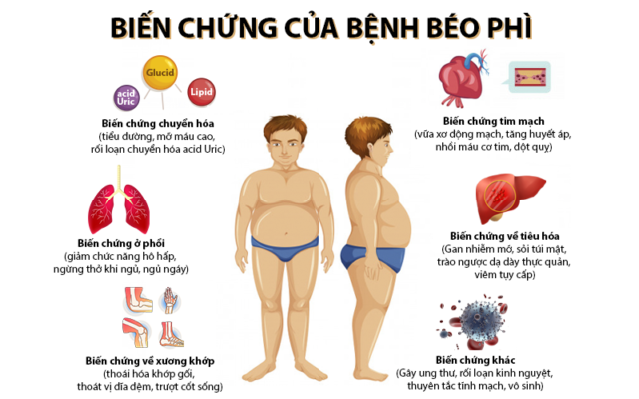
3. VAI TRÒ, ỨNG DỤNG CỦA GLUCOSE VÀ SACCHAROSE
a. Vai trò
Tiêu thụ quá nhiều glucose, saccharose trong thời gian dài có nguy cơ bị béo phì và mắc các bệnh khác như tiểu đường, tim mạch,...

Slide 33
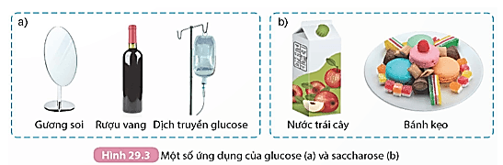
HOẠT ĐỘNG NHÓM
3. VAI TRÒ, ỨNG DỤNG CỦA GLUCOSE VÀ SACCHAROSE
Quan sát Hình 29.3 và trình bày về ứng dụng của glucose, saccharose. Hãy chỉ ra mối liên hệ giữa ứng dụng và tính chất của chúng.

Slide 34
Lời giải
- Glucose được ứng dụng làm gương soi vì có khả năng tráng bạc lên kính.
- Glucose được ứng dụng làm rượu vang vì có khả năng bị lên men tạo ra đồ uống có cồn.
- Glucose được ứng dụng làm dịch truyền glucose vì trong máu có 1 lượng glucose nhất định, khi truyền glucose để cung cấp nước cũng như bổ sung năng lượng cho cơ thể.
- Saccharose được ứng dụng để sản xuất nước trái cây và bánh kẹo vì nó được sử dụng làm chất tạo ngọt.

Slide 35
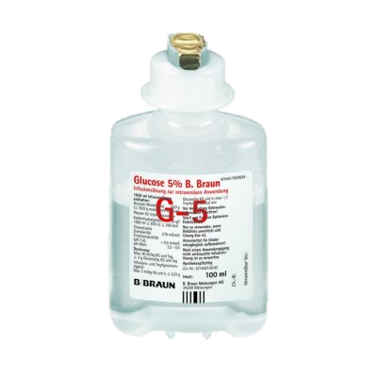
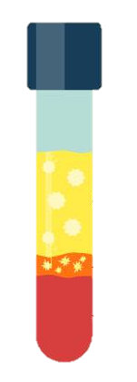
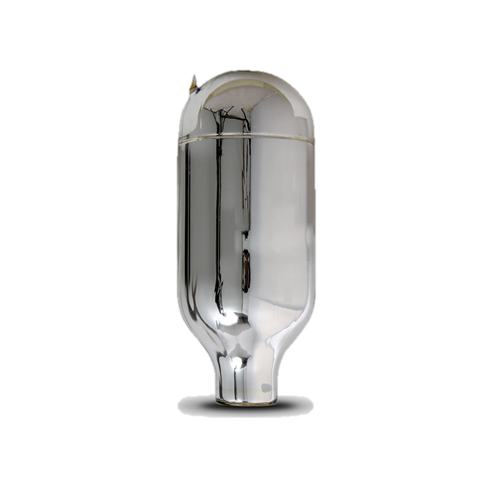
3. VAI TRÒ, ỨNG DỤNG CỦA GLUCOSE VÀ SACCHAROSE
b. Ứng dụng
* Glucose
Pha thuốc trong y học
Nước tăng lực
Tráng gương, ruột phích
Sản xuất vitamin C
Chất dinh dưỡng

Slide 36
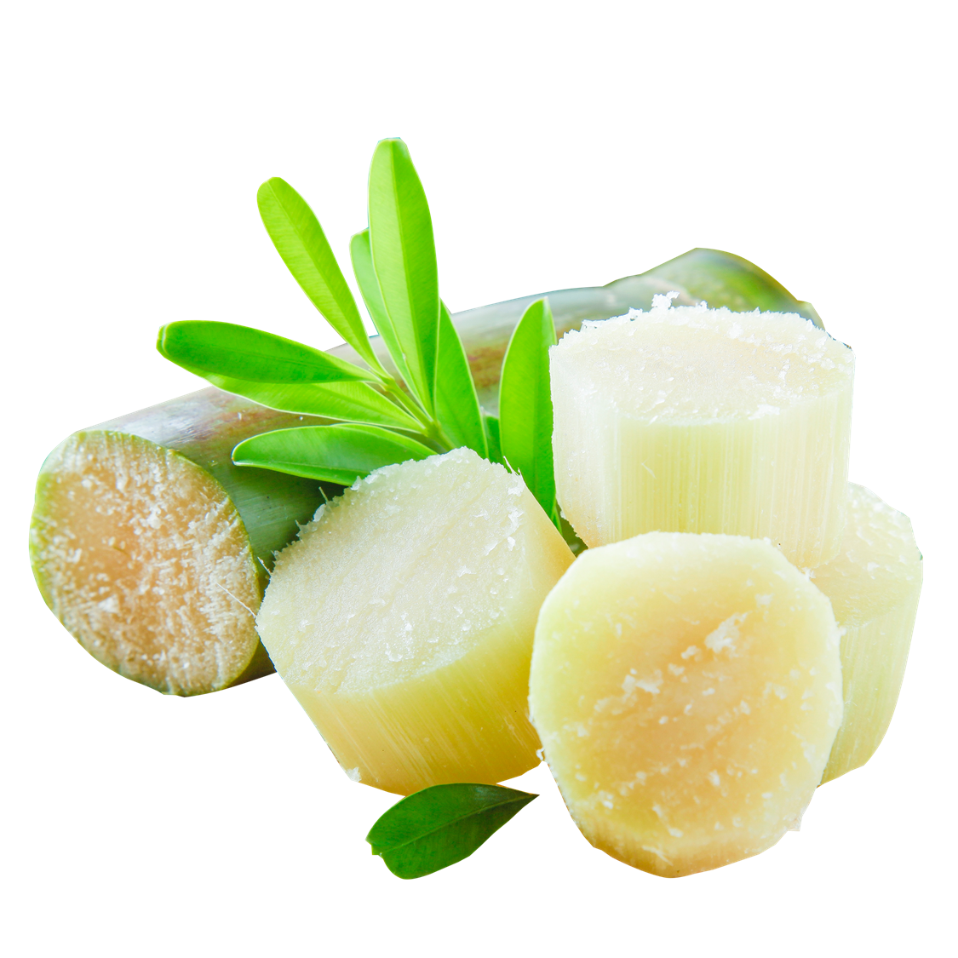
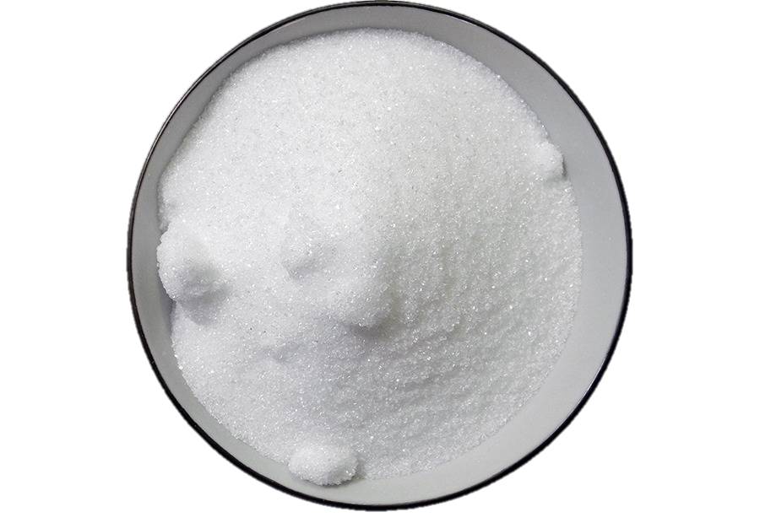
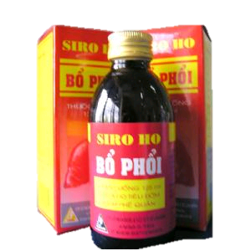
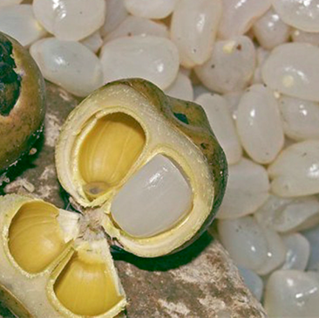
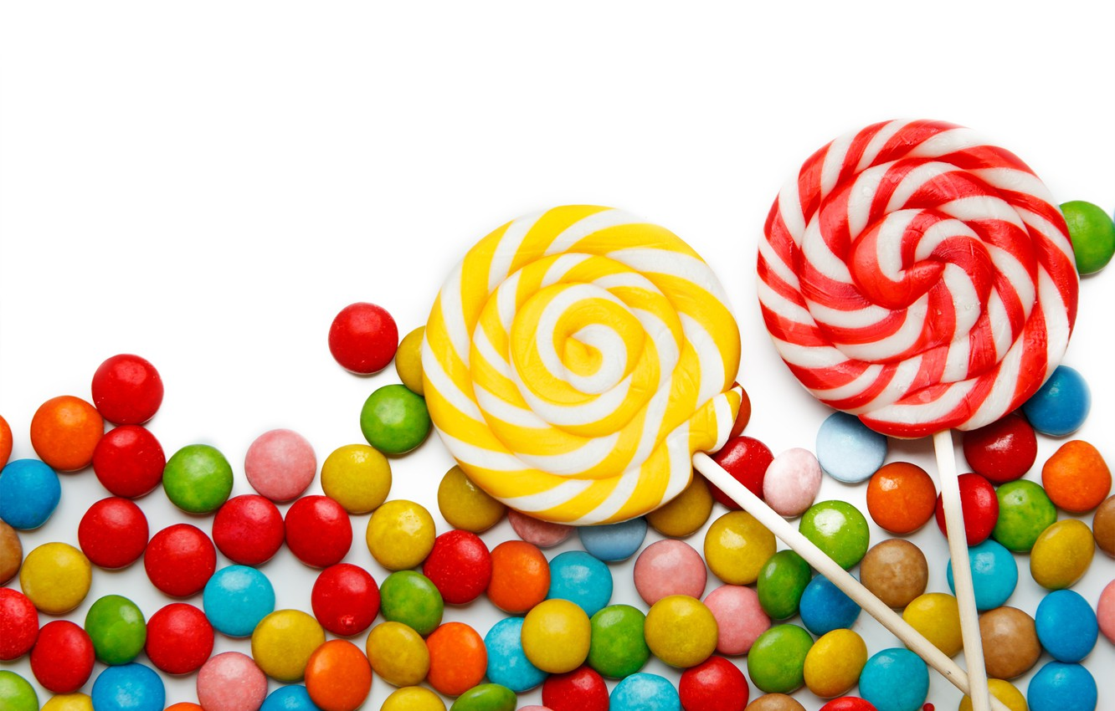
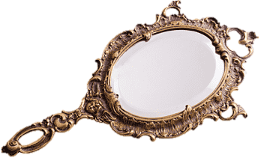
3. VAI TRÒ, ỨNG DỤNG CỦA GLUCOSE VÀ SACCHAROSE
b. Ứng dụng
* Saccharose
Mía
Hoa thốt nốt
Pha thuốc
Công nghiệp thực phẩm
Nguyên liệu tráng gương, ruột phích

Slide 37
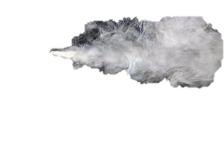

Nạp mía
SẢn xuất đường Cát
CO₂
SO₂
Vôi sữa
Đường
kết tinh

Slide 38
EM ĐÃ HỌC
Carbohydrate là loại hợp chất hữu cơ chứa các nguyên tố carbon, hydrogen, oxygen, thường có công thức chung là C_{n}(H₂O)_{m}.
Glucose và saccharose đều là những chất rắn, không màu, tan nhiều trong nước. Glucose giữ vai trò chính trong việc cung cấp năng lượng trực tiếp cho các hoạt động của cơ thể. Saccharose đóng vai trò cung cấp năng lượng cho cơ thể và là nguyên liệu quan trọng trong công nghiệp thực phẩm.
Glucose tham gia phản ứng tráng bạc (phản ứng với AgNO₃/NH₃) và phản ứng lên men tạo ethylic alcohol.
Saccharose có phản ứng thuỷ phân tạo thành glucose và fructose.
Glucose được dùng làm nguyên liệu trong công nghiệp dược phẩm, thực phẩm,...; saccharose chủ yếu được dùng làm chất tạo vị ngọt cho thực phẩm.

Slide 39
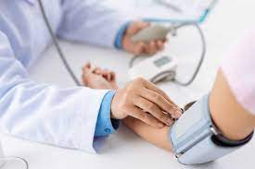
EM CÓ THỂ
Nêu được vai trò, ứng dụng của glucose; tầm quan trọng của việc sử dụng hợp lí saccharose và ảnh hưởng của chúng đến sức khoẻ.

Slide 40
Lời giải
- Vai trò của glucose: cung cấp năng lượng trực tiếp cho các hoạt động của cơ thể.
- Ứng dụng của glucose: dùng làm nguyên liệu trong công nghiệp dược phẩm, thực phẩm …
- Tầm quan trọng của việc sử dụng hợp lí saccharose và ảnh hưởng của chúng đến sức khoẻ:
- Saccharose có vai trò cung cấp năng lượng cho cơ thể nên được sử dụng phổ biến làm nguyên liệu trong công nghiệp thực phẩm. Tuy nhiên, tiêu thụ quá nhiều saccharose trong thời gian dài có nguy cơ bị béo phì và mắc các bệnh như tiểu đường, tim mạch … Do đó, cần sử dụng hợp lí saccharose.

Slide 41
III.
CỦNG CỐ

Slide 42
1
Câu 1. Khi cho dung dịch H₂SO₄ loãng vào dung dịch saccharose. Phát biểu đúng là
A. Dung dịch sau cho acid không tác dụng AgNO₃/NH₃.
B. Dung dịch sau cho acid có tác dụng AgNO₃/NH₃.
C. Dung dịch thu được chỉ glucose.
D. Dung dịch thu được chỉ fructose.
1
9
3
7
2
0
5
10
4
6
8
ĐÁP ÁN
ĐÁP ÁN
B
ANS

Slide 43
1
Câu 2. Phát biểu đúng về saccharose là
A. Saccharose ít tan trong nước.
B. Saccharose có nhiệt độ nóng chảy cao.
C. Saccharose tồn tại ở dạng dung dịch.
D. Saccharose tan tốt trong nước.
1
9
3
7
2
0
5
10
4
6
8
ĐÁP ÁN
ĐÁP ÁN
D
ANS

Slide 44
1
Câu 3. Khi bị ốm, mất sức, nhiều người bệnh thường được truyền dịch đường để bổ sung nhanh năng lượng. Chất trong dịch truyền có tác dụng trên là
A. Glucozơ. B. Saccarozơ.
C. Fructozơ. D. Mantozơ.
1
9
3
7
2
0
5
10
4
6
8
ĐÁP ÁN
ĐÁP ÁN
A
ANS

Slide 45
1
Câu 4. Khi thực hiện ủ rượu trái cây, là chúng ta đang thực hiện điều chế rượu etylic bằng quá trình lên men từ chất nào sau đây?
A. Ethyl acid. B. Tinh bột.
C. Glucozơ. D. Chất xơ.
1
9
3
7
2
0
5
10
4
6
8
ĐÁP ÁN
ĐÁP ÁN
C
ANS

Slide 46
1
Câu 5. Nhà máy đường mía hiện đại của nước ta tọa lạc ở tỉnh nào?
A. Sóc Trang.
B. Sơn La.
C. Hòa Bình.
D. Đồng Nai.
1
9
3
7
2
0
5
10
4
6
8
ĐÁP ÁN
ĐÁP ÁN
D Đường Biên Hòa
ANS

Slide 47
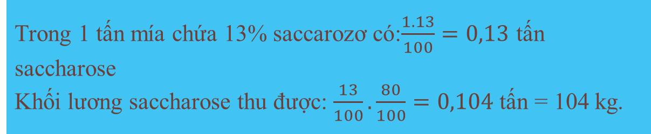
1
Câu 6. Từ 1 tấn nước mía chứa 13% saccharose có thể thu được bao nhiêu kg saccharose? Cho biết hiệu suất thu hồi đường đạt 80%.
A. 104. B. 103. C. 130. D. 83,2.
1
9
3
7
2
0
5
10
4
6
8
Trong 1 tấn mía chứa 13% saccarozơ có:$\frac{1.13}{100}=0,13$ tấn saccharose
Khối lương saccharose thu được: $\frac{13}{100}.\frac{80}{100}=0,104$ tấn = 104 kg.
ĐÁP ÁN
ĐÁP ÁN
A
ANS

Slide 48

1
Câu 7. Người ta dùng glucose để tráng ruột phích. Trung bình cần dùng 0,75 gam glucose cho một ruột phích. Tính khối lượng Ag có trong ruột phích biết hiệu suất phản ứng là 80%.
A. 0,36. B. 0,72. C. 0,9. D. 0,45.
1
9
3
7
2
0
5
10
4
6
8
ĐÁP ÁN
ĐÁP ÁN
A
ANS

Slide 49
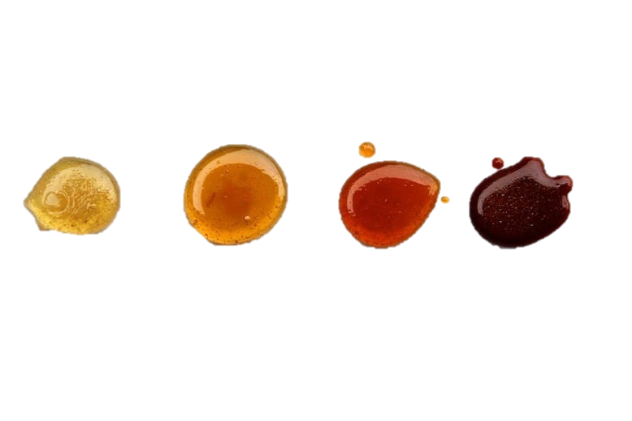
Nhiệm vụ
màu caramel
ĐÁP ÁN
Dùng đường cát hòa tan vào nước và đun lên
Lưu ý: khi đun sôi bắt đầu nhỏ lửa và thu thập các mẫu tương tự hình dưới

Slide 50

Thanks you !!!

